Slide 1
Ревматизъм

Slide 2
Определние:
БОЛЕСТ НА БУЙО-СОКОЛСКИ
Ревматизмът представлява инфекциозно-алергично възпалително заболяване, засягащо съединителната тъкан, с предимна локализация в ставите, сърцето и централната нервна система.
Болестта започва остро, протича хронично и има периоди на изостряне.
Обикновено след преболедуване от ревматизъм се развиват сърдечни клапни пороци, наречени ревматични. «Ближе ставите, но хапе сърцето»

Slide 3
Епидемиология и етиология
Най-често от ревматизъм боледуват деца и млади хора.
В миналото честотата на заболяването е 1-2%, т.е. - приблизително на всеки 100 души един боледувал от ревматизъм.
Ревматичната болест е последица от инфекция, причинена от В-хемолитични стрептококи. Най-често стрептококите се заселват и развиват в носоглътката, като причиняват ангина, синуит, скарлатина.

Slide 4
Епидемиология
Преди възможността за антибиотично лечение, заболяемостта в топлите страни е била висока.
След въвеждането на антибиотиците като средство за лечение на фарингит, честотата на заболяването намалява, но то все пак засяга много деца на възраст между 5-15 години по целия свят, като в малка част от случаите има и симптоми от страна на сърцето. Поради засягането на ставите, ревматизмът е включен към заболяванията на съединителната тъкан при деца и подрастващи.
Тежестта на проявите е неравномерно разпределена в различните части на света.
Заболеваемостта от ревматизъм варира в отделните страни: има държави без нито един регистриран случай, има и такива със средни и високи стойности /повече от 40 случая на 100 000 човека на година/.
По изчисления, в света има около 15 милиона пациенти с ревматични сърдечни заболявания, с 282 000 нови случаи и 233 000 смъртни случаи годишно.

Slide 5
Патогенеза:
Решаваща роля за поява и развитие на ревматичната болест има повишената чувствителност на организма и имунната му система към стрептококите.
Стрептококите предизвикват ревматично заболяване само когато организмът стане свръхчувствителен към тях.
В резултат на имунната реакция антиген-антитяло в организма се развива тежко увреждане на съединителната тъкан, което засяга сърцето, централната нервна система, ставите на ръцете и краката.

Slide 6
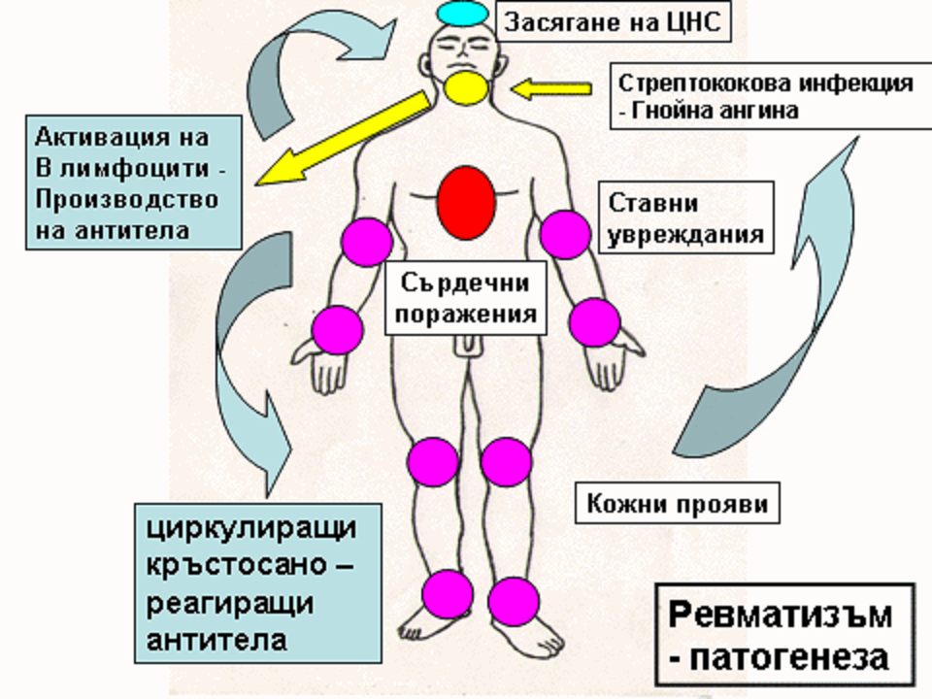

Slide 7
Еволюция
Средната продължителост на ревматичния пристъп е между 3 и 6 месеца, много рядко повече.
След първия ревматичен пристъп почти у половината болни се развива сърдечен клапен порок.
След всеки последващ ревматичен пристъп броят на болните с оформяне на сърдечен клапен порок все повече нараства.

Slide 8
Форми на протичане:
1. Сърдечна - с предимно засягане на сърцето;
2. Мозъчна (церебрална) - с предимно засягане на централната нервна система;
3. Кожна;
4. Ставна - с предимно засягане на стави;
5. Смесена

Slide 9
Клиника:
Две до три седмици след стрептококова инфекция започва ревматичен пристъп.
Възпалено гърло – само около 35-60% от пациентите с ревматизъм си спомнят за предшестващо заболяване със симптоми от горните дихателни пътища в предходните няколко седмици. Много от заболелите не търсят медицинска помощ или не вземат предписаните им антибиотици за профилактика на ревматизъм.

Slide 10
Най-важните признаци на ревматичния пристъп:
  Покачване на телесната температура до и над 38 градуса С;
  Интоксикация на организма; кръвотечение от носа, болки в корема
  Поява на полиартрит;
  Поява на ендо-, мио-, перикардит;
  Поява на хореа минор;
  Поява на кожен ревматизъм.

Slide 11
Полиартрит
Артритът на повече от една стави настъпва при около 75% от болните с ревматизъм.
Честотата на появата на този симптом нараства с възрастта.
Артритът при ревматизъм обикновено е симетричен и засяга големите стави, като коленни, глезенни, лакътни и ставите на китките.
Те са оточни, зачервени, топли и болезнени.
Артритът обикновено мигрира и обхваща нови стави.
При повечето случаи на заболяването, полиартритът отзвучава за около 4 седмици, без да остават трайни последици. В противен случай трябва да се преразгледа диагнозата и да се търси друга причина за артрита.

Slide 12
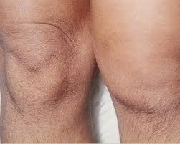
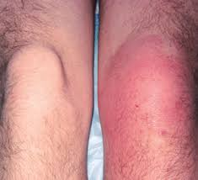
Полиартрит

Slide 13
Кардит
Единственото проявление на ревматизъм, което може да остави трайни увреждания и дори да причини смърт.
Обикновено се проявява като панкардит – с възпаление на ендокарда, миокарда и перикарда.
Наблюдава се в 30-60% при първите атаки на ревматизъм.
По-често се наблюдава при по-малки деца, но се случва и при възрастни.
Тежкото възпаление може да доведе до развитие на сърдечна недостатъчност. Пациентите с кардит могат да имат задух при физически усилия, кашлица, пристъпен нощен задух, гръдна болка, ортопнея.
При перикардит се появява характерен шум – перикардно триене, както и е възможно наличие на излив в перикардната торбичка.
Засягането на клапите на сърцето (предимно митралната) води до поява на характерен шум при аускултация.
Възможно е пациентът да няма изявени симптоми на кардит, а диагнозата да се постави на базата на данни от аускултацията или от ехокардиография.

Slide 14
Хорея
Характеризира се с бързи, некоординирани и неволеви движения на части на тялото, емоционална лабилност, промени в личността.
Може да засегне артикулацията и когнитивните способности.
Настъпва при около 25% от случаите и е много рядко срещана при възрастни. Най-често се засягат момиченца.
Възникването й се обяснява с антигенна мимикрия – с наличие на автоантитела, свързващи се с ганглиозида в мозъка.
Хорея може да се наблюдава самостоятелно или в комбинация с другите симптоми. Обикновено настъпва от един до шест месеца след предшестваща стрептококова инфекция и има едновременно неврологични и психологични прояви.
Подобно на полиартрита, хореята обикновено отзвучава без да остави трайни увреждания. В някои случаи обаче, може да продължи две – три години и да е значителен проблем за болния и семейството му.

Slide 15
Кожни прояви
Еритема маргинатум – проявява се най-често като несърбящи, безболезнени, зачервени обриви по тялото.
  Имат форма на кръгчета дим, които нарастват в периферията, а изсветляват в центъра.
  Най-често се разполагат по тялото и проксималните части на крайниците.
  Обикновено се забелязват само при хора със светла кожа.
  Еритемата се наблюдава при около 10% от случаите на ревматизъм и е много рядка при възрастни.
  Обривите се запазват от няколко седмици до месеци.
Подкожни възли – не са често срещано явление и обикновено съпътстват тежко протичащ кардит.
  Възлите са безболезнени и се разполагат върху костни повърхности или над сухожилия – колена, лакти, глезени, върху ахилесовото сухожилие и др.
  Обикновено изчезват след една – две седмици.

Slide 16
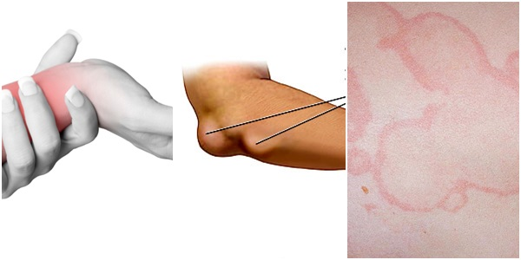
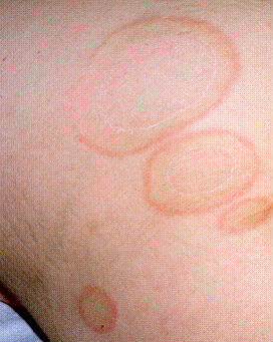
Кожни прояви

Slide 17
Лабораторни изследвания
Както при много други ревматологични заболявания, симптоми на системно възпаление се наблюдават при почти всички пациенти, с изключение на тези с хорея.
При повечето пациенти няма белези за гърлена инфекция и стрептококът от гърлото е елиминиран от имунната система към момента на началото на болестта.
Има кръвни изследвания, които показват антитела срещу стрептококите, дори ако болният не е забелязал и не помни признаци на инфекция на гърлото. Повишените титри (нива) на тези антитела, познати като антистрептолизинови (AST) или DNA-за B, могат да бъдат намерени при кръвни тестове 2-4 седмици по-късно.
  Високите титри показват скорошна инфекция, но няма доказана връзка с тежестта на болестта. Високо AST или DNA-за B означава, предхождаща среща с бактерията и стимулация на имунната система да образува антитела, и само по себе си не поставя диагноза ревматизъм при безсимптомни пациенти. В тези случаи антибиотично лечение по правило не е необходимо.
  Тези изследвания може са с нормални стойности при пациенти само с хорея, което затруднява диагнозата.

Slide 18
Терапия на ревматизъм:
Лечение на стрептококовата инфекция, която е довела до заболяването- пеницилинови препарати, а при алергия- макролиди.
Лечение на острата фаза на ревматизъм.
  Прилагат се противовъзпалителни средства за контрол над артрита, треската и другите остри симптоми. Най-често се прилагат салицилати, въпреки че е възможно и приложение на други нестероидни противовъзпалителни. Стероиди се прилагат при пациенти, при които нестероидните медикаменти не са дали добър ефект.
  Режимът на легло е традиционна част от лечението на ревматизъм, особено при пациенти с кардит. На болните се препоръчва да почиват през острата фаза на заболяването и постепенно да повишават активността си след преминаването й.
  Хореята обикновено се третира консервативно в спокойна, нестимулираща среда. При нужда от седация се прилага най-често валпроева киселина. При рефрактерна на лечение хорея се прилагат интравенозен глобулин, стероиди и плазмафереза, въпреки че сигурен ефект не е доказан.
Лечение на кардита
  Почивката на легло е съществена при пациентите със засягане на сърцето.
  При наличие на сърдечна недостатъчност, лечението е конвенционално. Диуретиците са основни в терапията.
  При тежък кардит някои прилагат стероиди.
  При миокардит трябва да се внимава за поява на аритмии.

Slide 19
Профилактика
Първичната профилактика лечение на инфекциозни огнища (тонзлитит, гранулом, отит, синуит, фарингит), избягване на влага, простуда и други увреждащи фактори.
Вторичната профилактика изисква също трайна санация на инфекциозните огнища, пеницилинова профилактика с депо-препарати за минимум 5 години, закалителни процедури, санаториално-климатично лечение.
Профилактиката се извършва с пеницилин, а при наличие на алергия – с еритромицин.
Преболедувалите от ревматизъм деца подлежат на диспансерно лечение, наблюдение и контрол, като срокът за това се определя от лекар-ревматолог.

Slide 20
Прогноза:
Зависи от наличието на траен ревматичен сърдечен порок(РСП) или трайни невологични увреди.
Лечението на всеки пристъп- задължително в болнично заведение.

